Slide 1


Ethereum
Lab: CNRL
Professor: wooseong Kim
Major: Computer Engineering
Student: jungjae Lee

Slide 2

I
NDEX
01
Ethereum Definition
이더리움 정의
02
Block Structure
블록 구조
03
Ethereum Structure
이더리움 구조
04
Ethereum Characteristics
이더리움 특징
05
Smart contract
스마트 계약

Slide 3

01
Ethereum Definition
이더리움 정의
02
03
04
05

Slide 4

01
Ethereum Definition
이더리움 정의
Ethereum은 블록체인 기술을 기반으로 Smart Contract 기능을 구현하기 위한 분산 컴퓨팅 플랫폼이다. Smart Contract에 의해 만들어진 DAPP (Distributed Application )라 정의한다. Ethereum은 단순 플랫폼이 아니라 Turing Complete을 제공하기 때문에 개발자들이 보다 다양하고 창의적인 APP을 계발할 수 있도록 지원해준다. Smart Contract 언어로는 Solidity, Serpent, LLL, Mutan 등이 있으며 현재는 주로 Solidity를 사용한다.

Slide 5
01
02
Block Structure
블록 구조
03
04
05

Slide 6
02
Block Structure
블록 구조
Block Header
Parent Hash
Ommers Hash
Beneficiary
State Root
TX Root
Receipts Root
Logs Bloom
Difficulty
Number
Gas Limit
Gas Used
Time Stamp
Extra Data
Mix Hash
Nonce
Block Body
Transaction(TX) List
Ommers (Uncle) List

Slide 7
02
Block Structure
블록 구조
Parent Hash
: Parent Hash 또는 Previous 라고 하며 이전 Block Header의
해시 값을 지칭(Parent Hash) 한다.
Block Header
Block Header
Block Header
Prev Hash
Nonce
Prev Hash
Nonce
Prev Hash
Nonce
Merkle Root
Merkle Root
Merkle Root

Slide 8
02
Block Structure
블록 구조
Transaction Root
: TX의 거래 내용을 Hash 형태로 변환하여 트리 형태로 만든 것
Transaction
Transaction Root
Nonce
Gas Price
Gas Limit
To
Value

Slide 9
02
Block Structure
블록 구조
Receipts Root
:전 state, 축전된 gas, TX log, Blooom 정보를 Merkle tree 형태로 만든 것
Logs Bloom (Bloom filter)
: 거래 목록의 각 거래 영수증에서 각 로그항목에 포함된 정보(로그 주소 및 주제를 기록)로 구성
Transaction Receipt
Logs Bloom
Receipt Root
Log Entry
Post-TX state
Cumulative gas used
Logger’s address
TX logs
Log topics
Bloom filter of log info
Log data

Slide 10
02
Block Architecture
블록 구조
State Root
: 모든 TX이 실행된 후 완결 짓는데 적용되는 상태 , trie의 Root
Node (SHA-3 hash 값)
Account storage contents Trie
State Root
Account
Nonce
balance
Storage Root
Code Hash

Slide 11

02
Block Structure
블록 구조
Nonce : 작업증명 시 이용되는 64비트 해시, 충분한 양의 계산을 위해 이용
Timestamp : 생성 시간을 의미(유닉스 time() 함수의 출력 값)
Uncles Hash (ommer1) : 블록의 엉클 목록의 SHA-3 해시(256비트)
Beneficiary : 블록의 채굴 성공 시 모든 수수료(Fees)가 전송되는 160비트 주소
Difficulty : 블록의 난이도에 해당되는 값으로 이전 블록의 난이도 및 타임스탬프로부터 계산
Extra Data : 블록과 관련된 데이터를 포함하는 임의의 바이트 배열
Block Num : 상위 블록의 수
Gas Limit : 블록 당 가스 비용을 제한하는 값
Gas Used : 블록에서 트랜잭션에 사용된 총 가스 값
Mix Hash : 충분한 양의 계산을 위해 블록에 수행되는 넌스와 작업 증명을 하는데이용되는 256비트 해시

Slide 12
01
02
03
Ethereum Structure
이더리움 구조
04
05

Slide 13
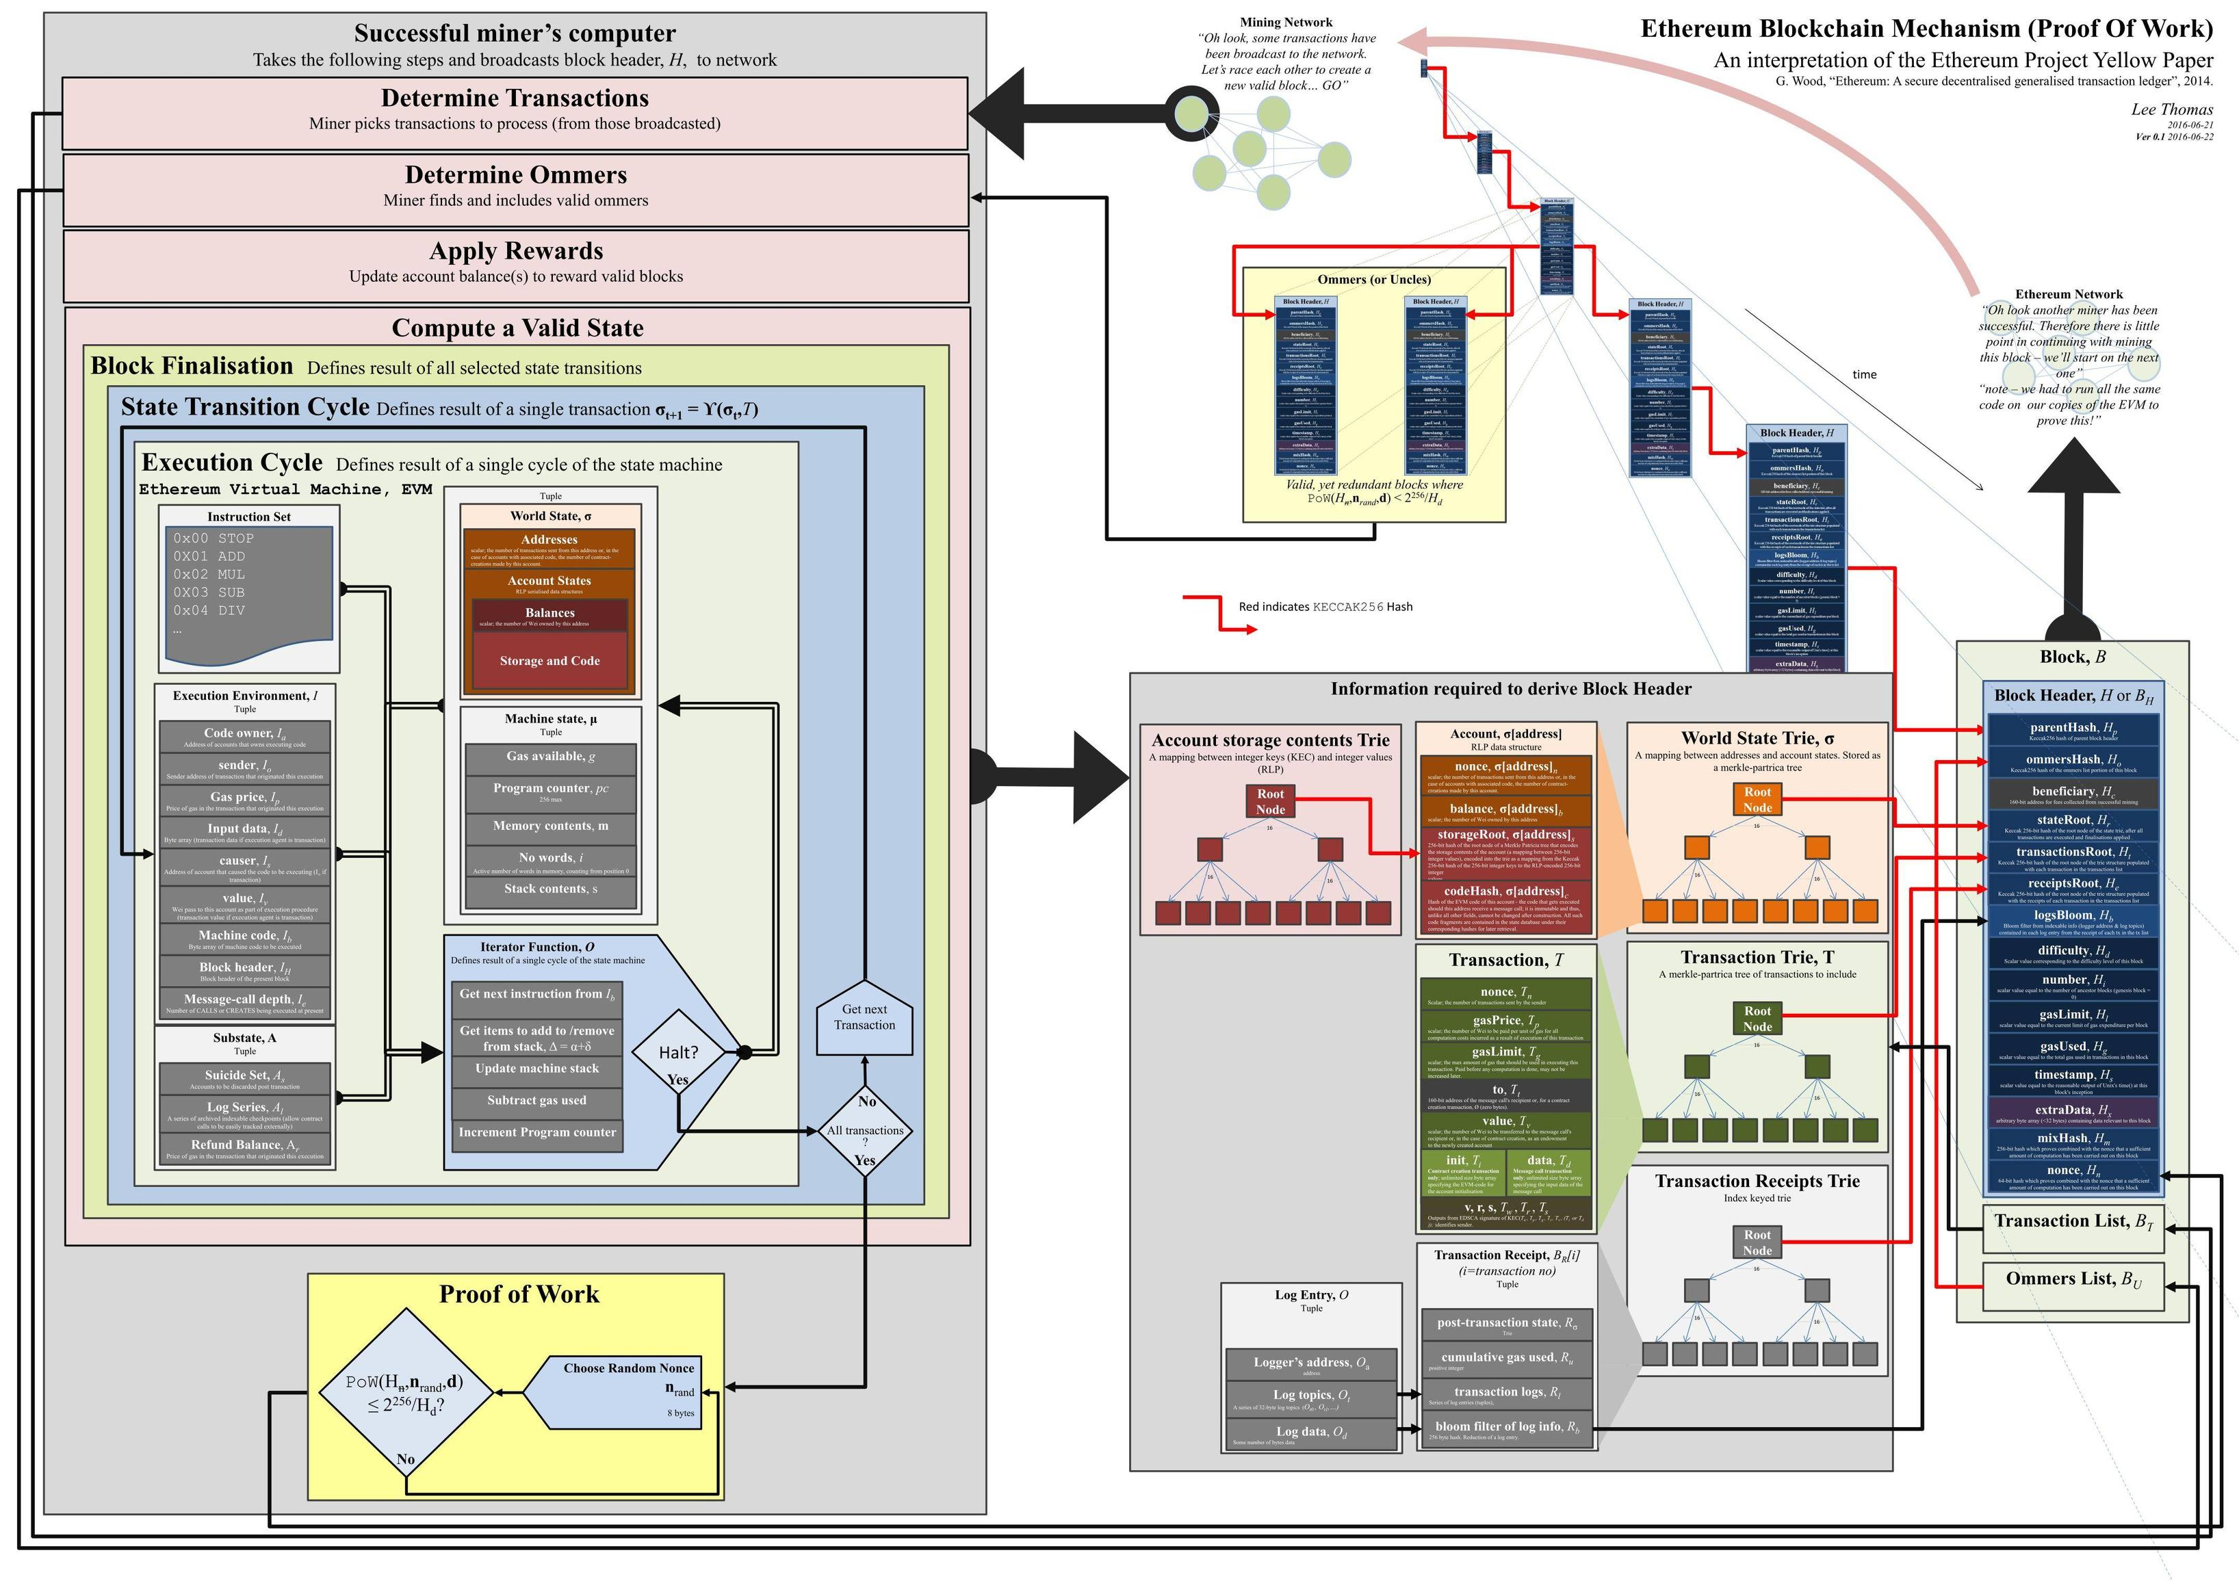

Slide 14
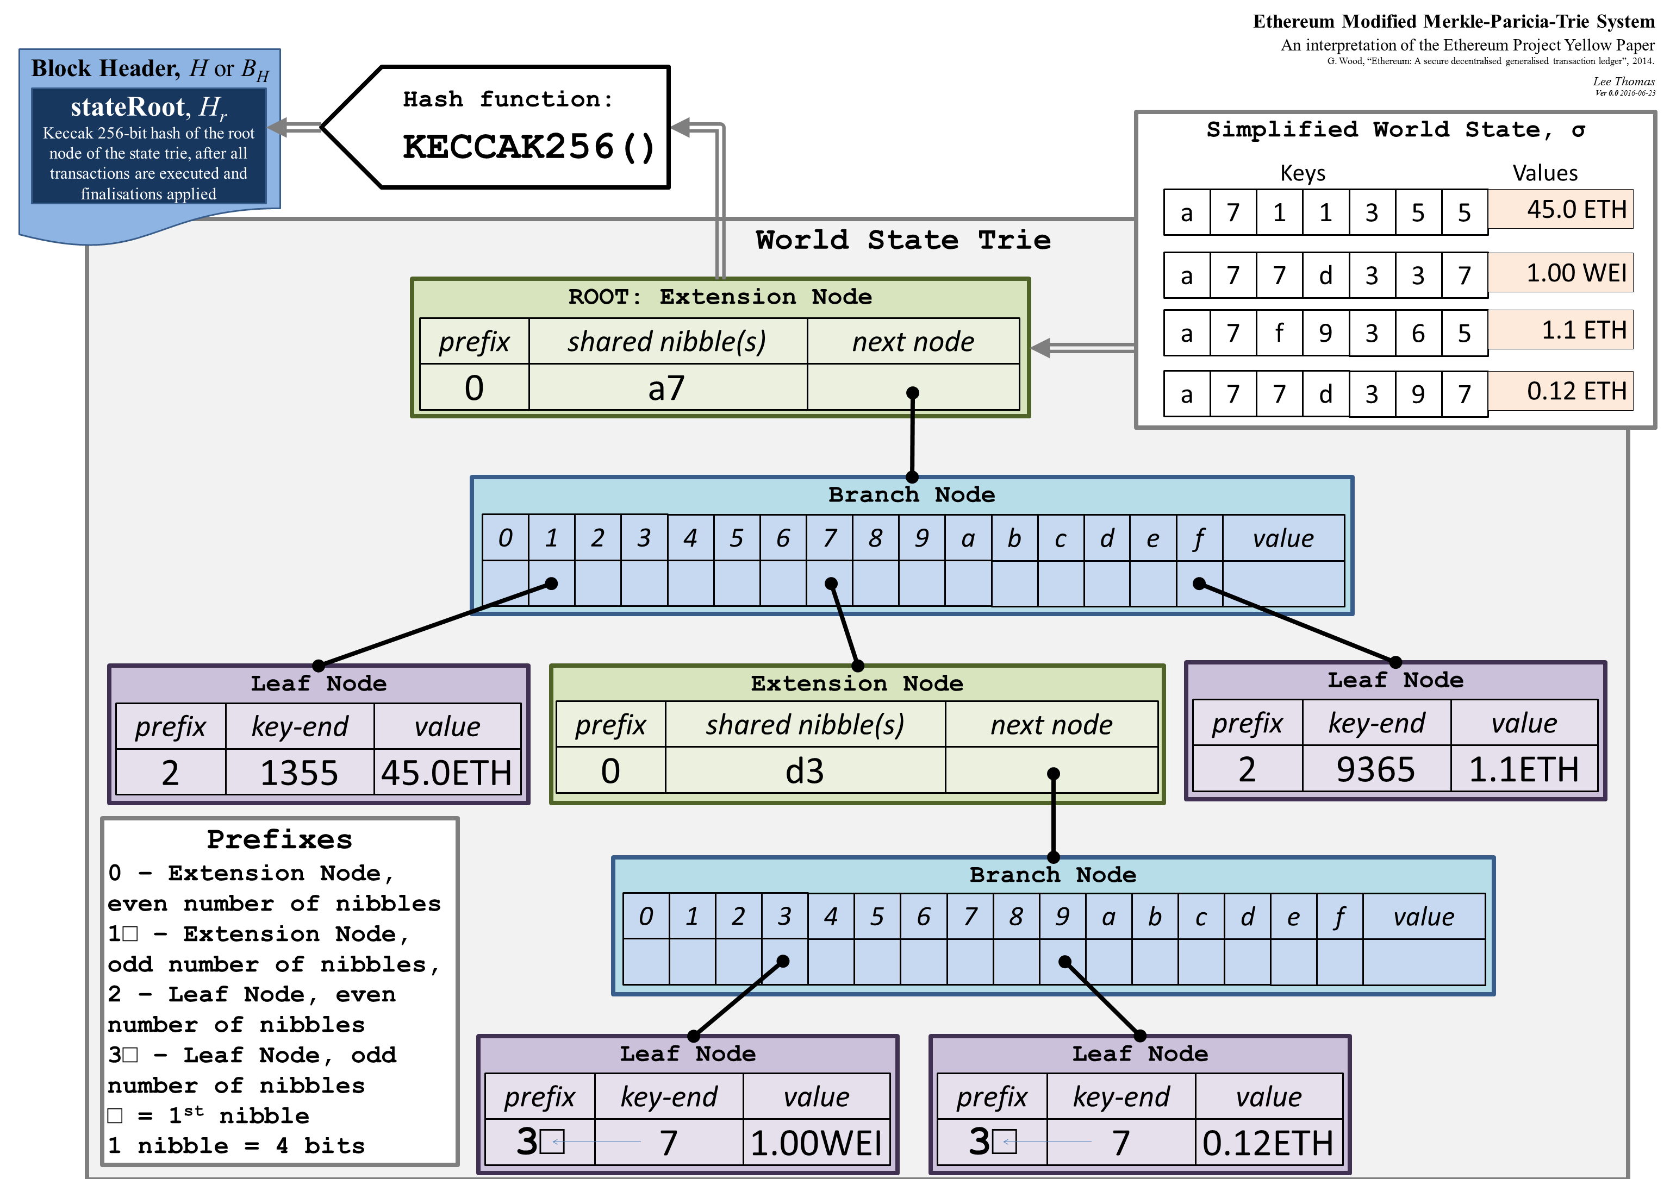

Slide 15
01
02
03
04
Ethereum Characteristics
이더리움 특징
05

Slide 16

04
04
Ethereum Characteristics
이더리움 특징
Ethereum 의 장점
특정한 블록에 트랜잭션이 포함되어 있는지 확인하기 쉽다
자신의 계좌의 최신 balance를 알기 쉽다.
계좌가 존재하는 알기 쉽다.
계약의 거래 결과를 예측하기 쉽다.

Slide 17
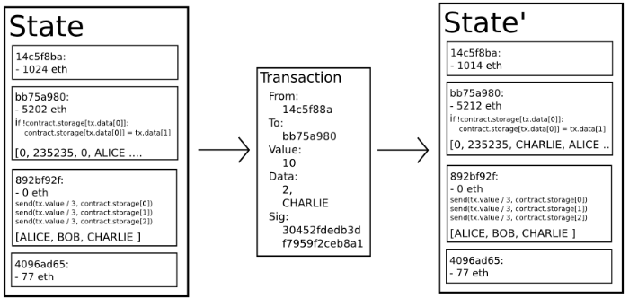
04
04
Ethereum Characteristics
이더리움 특징
상태변환 함수 동작 방법
거래가 문법에 맞게 구성되어 있는 지, 서명이 유효한지, 송신자의 계정에 있는 NONCE와 맞는지를 점검한다.
거래 요금을 STARTGAS * GASPRICE로 계산하고 서명으로 부터 전송 주소를 확인한다. 송신자의 계정 잔액에서 요금을 빼고 송신자의 NONCE를 올린다. Gas가 충분하지 않을 경우 에러를 반환한다.
GAS=STARTGAS 로 초기화 한다. 거래에서 바이트 당 지불하기 위해 특정 가스의 양을 가져간다.

Slide 18
04
04
Ethereum Characteristics
이더리움 특징
거래 값을 송신자 계정에서 수신자 계정으로 전송한다. 만약 수신자 계정이 존재하지 않는다면, 생성한다. 수신자 계정에 계약일 경우, 계약 코드를 동작시키고 이 동작은 계약이 완료되거나 가스가 다 소비될 때까지 계속된다.
가스가 소비되어 코드 실행을 할 수 없어 실패한다면, 거래 요금에 대한 지불을 제외한 모든 상태를 원복하고 거래 요금을 채굴자의 계정으로 추가한다.
거래가 성공할 경우 모든 유지되고 있는 가스를 송신자에게 반환하고, 소비된 가스를 지불하는 거래요금을 채굴자에게 전송한다.

Slide 19
01
02
03
04
05
Smart contract
스마트 계약

Slide 20
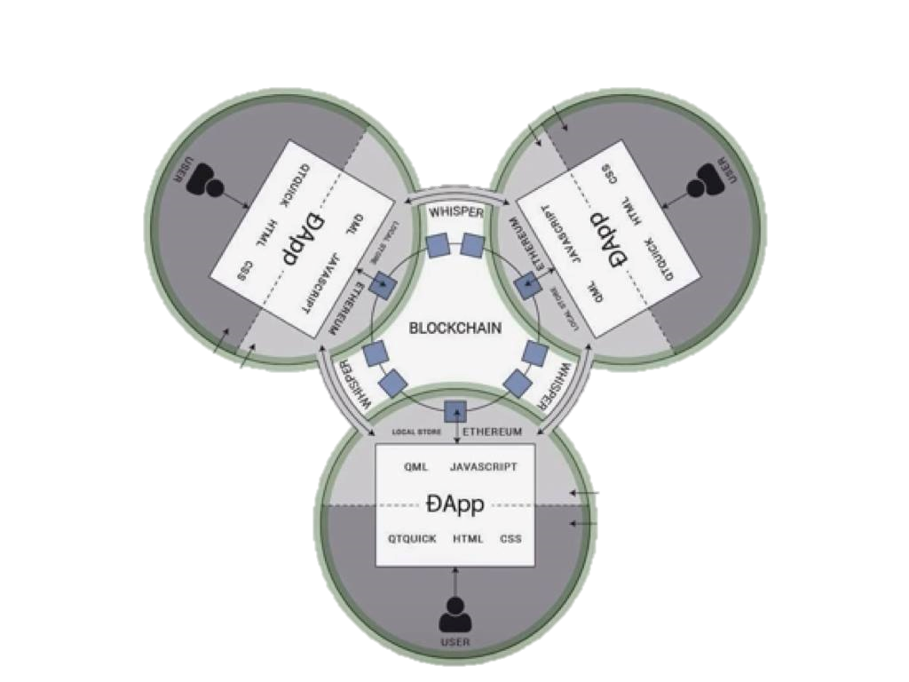
05
Smart Contract
스마트 계약

Slide 21
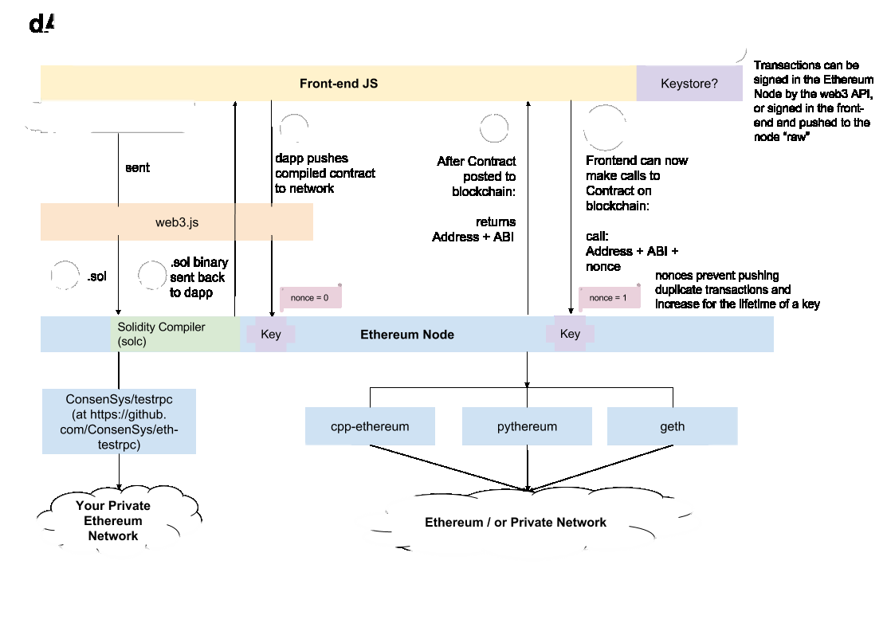
05
Smart Contract
스마트 계약

Slide 22

05
Ethereum Dapp
이더리움 DAPP
Medi bloc
의료 정보에 대한 권한을 의사가 아닌 환자에게 부여한다. 환자 자신만 의료 데이터를 열람할 수 있도록 설계하여 블록에 기록하는 분산형 의료 데이터 관리 시스템이다.
Medi bloc의 특징
블록체인에 의료 데이터를 저장하기 때문에 무결성과 보안성이 보장되며 의료 공급자 자격 증명 시스템을 통해 인증된 의료인에게만 작성을 허용한다.
분산된 정보를 다양한 플랫폼들과 연결할 수 있도록 하여 의료 데이터가 작성된 곳이 아닌 다른 병원에서도 까다로운 절차 없이 사용이 가능하도록 하였다.
Medi bloc

Slide 23
Q & A

